Slide 1

Система проектирования и тестирования каркасов программных продуктов
студент Шатилина Ю.Е.,
профессор к.ф-м.н Крючкова Е.Н.,
АлтГТУ / ПОВТ
Notes:
Здравствуйте, уважаемая аттестационная комиссия! Вашему вниманию представляется диплом на тему «Система проектирования и тестирования каркасов программных продуктов»

Slide 2
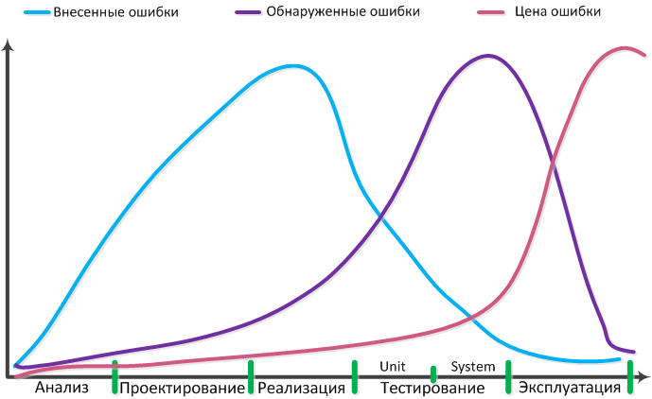
Разработка ПО
АлтГТУ им. И. И. Ползунова / ПОВТ, Юлия Шатилина
Notes:
Существует масса подходов к построению и разработке ПО, поэтому опишем лишь общие этапы, не вдаваясь в подробности
Анализ – включает в себя анализ предметной области, требования к пользователю и завершается разработкой спецификации ПО
Проектирование – разрабатываем архитектуру программного средства и детализируем её
Реализация – кодирование
Тестирование = компонентное + системное
Эксплуатация – внедрение, использование и поддержка программы
Ошибки могут появится на любом из этапов, но как правило большинство из них возникает вследствие неправильного решения на этапе проектирования. Цена ошибки растет к концу процесса разработки
Рассмотрим что же педставляет из себя модель архитектуры, которая разрабатывается на этапе Проектирования

Slide 3
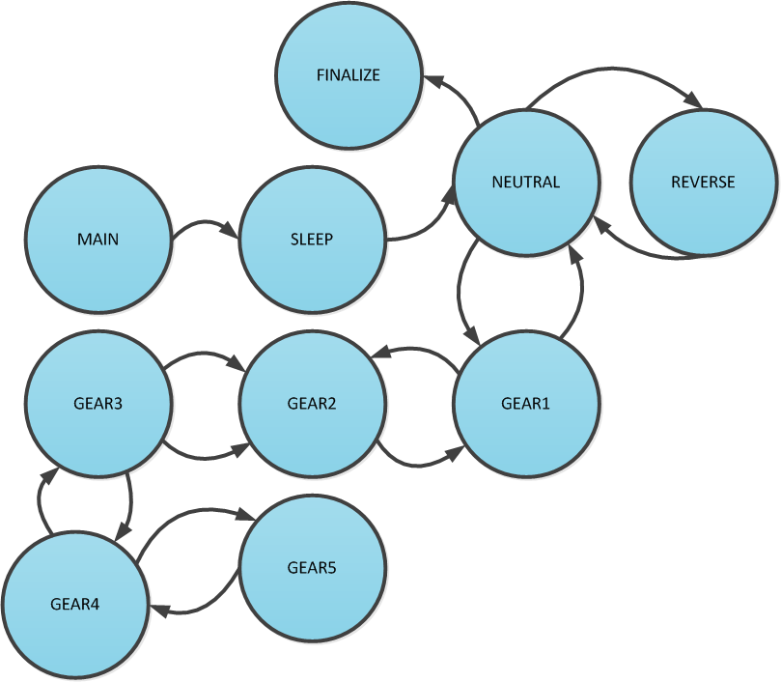
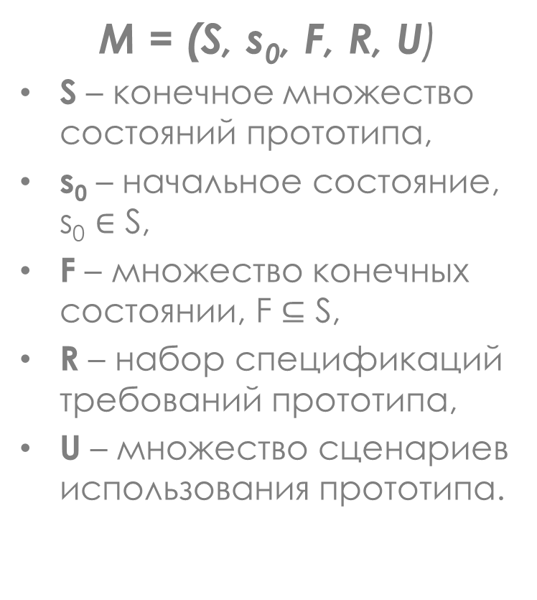
Модель прототипа архитектуры
M = (S, s₀, F, R, U)
S – конечное множество состояний прототипа,
s₀ – начальное состояние, s₀ $∈$ S,
F – множество конечных состоянии, F ⊆ S,
R – набор спецификаций требований прототипа,
U – множество сценариев использования прототипа.
АлтГТУ им. И. И. Ползунова / ПОВТ, Юлия Шатилина
Notes:
На этом слайде представлена модель прототипа (так можно описать любую систему)
Состояние описывает тото
Почему так удобно описывать систему
Зачем это надо

Slide 4
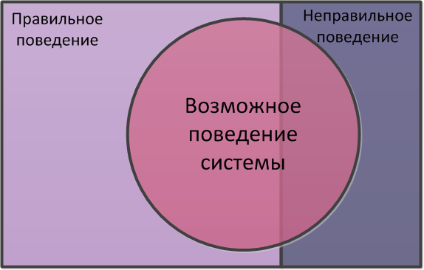
Верификация
Исследование и обоснование того, что программа соответствует своей спецификации
АлтГТУ им. И. И. Ползунова / ПОВТ, Юлия Шатилина
Notes:
(так можно проводить верификацию описанных ранее систем)
Описав таким образом архитектуру приложения можно провести верификацию, то есть проверить соответствие между прототипом и требованиями к нему.
Таким образом : Пересечение Возможного поведения программы с неправильным должно быть пусто
Верификация программ в общем случае алгоритмически неразрешима (см. Теорема Райса)

Slide 5
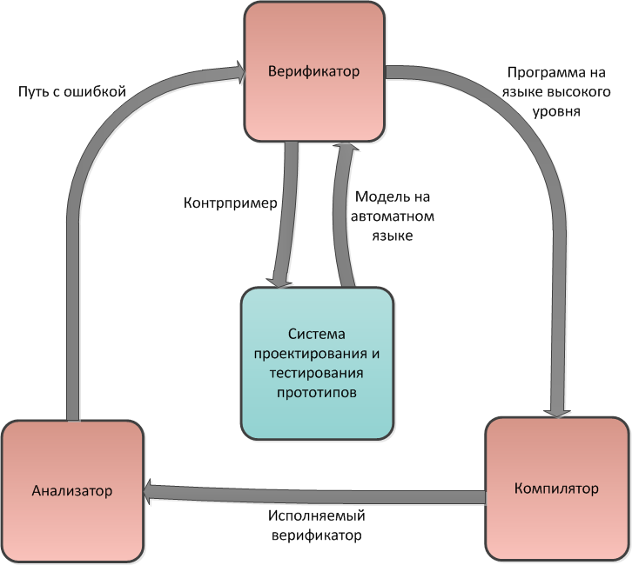
Структура системы
АлтГТУ им. И. И. Ползунова / ПОВТ, Юлия Шатилина
Notes:
(для удобства описания и верификации разработана такая система)
На данном слайде представлена структура системы
Предлагается с помощью системы производить проектирование каркаса приложения и получать его представление на некотором автоматном языке. Представление на автоматном языке должно позволять использование верификатора из набора существующих на данный момент верификаторов.

Slide 6
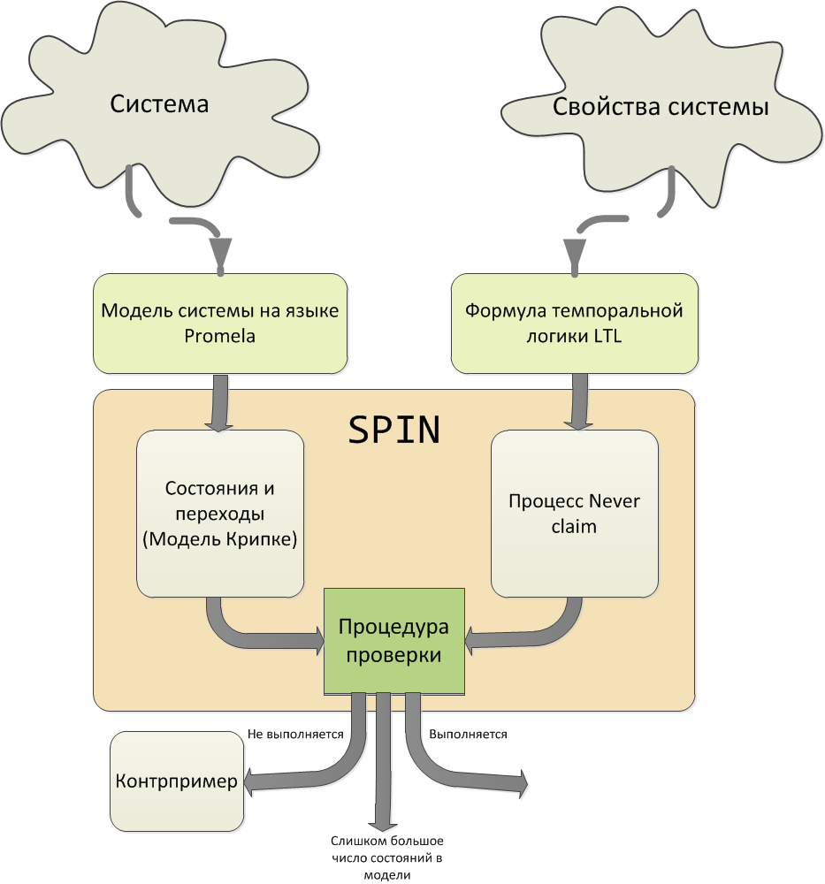
SPIN
{
Simple Promela Interpreter
АлтГТУ им. И. И. Ползунова / ПОВТ, Юлия Шатилина
Notes:
В качестве базового верификатора будем рассматривать верификатор SPIN.
Данный верификатор представляет собой средство моделирования и верификации протоколов, параллельных программ и широкого класса дискретных систем.
{ Контрпример – трассса, содержащая ошибку
Примеры использования: верификация системы управления дамбами в Нидерландах, верификация аэрокосмических систем
}
В основе верификации лежит метод Model Checking: Метод автоматической формальной верификации систем с конечным числом состояний
Задаем как система устроена и как она должна быть устроена
Т.о. Две нотации: описание поведения(устройство системы), описание требований (свойства правильности)
Программа-верификатор проверяет, что устройство системы удовлетворяет свойствам правильности
Выбранная нотация гарантирует разрешимость проверки любого свойства любой модели
Проверка свойства на конечной модели программы
Исчерпывающий поиск по пространству состояний

Slide 7
Промела+LTL
АлтГТУ им. И. И. Ползунова / ПОВТ, Юлия Шатилина
Notes:
В качестве базового верификатора будем рассматривать верификатор SPIN.
Данный верификатор представляет собой средство моделирования и верификации протоколов, параллельных программ и широкого класса дискретных систем.
{ Контрпример – трассса, содержащая ошибку
Примеры использования: верификация системы управления дамбами в Нидерландах, верификация аэрокосмических систем
}
В основе верификации лежит метод Model Checking: Метод автоматической формальной верификации систем с конечным числом состояний
Задаем как система устроена и как она должна быть устроена
Т.о. Две нотации: описание поведения(устройство системы), описание требований (свойства правильности)
Программа-верификатор проверяет, что устройство системы удовлетворяет свойствам правильности
Выбранная нотация гарантирует разрешимость проверки любого свойства любой модели
Проверка свойства на конечной модели программы
Исчерпывающий поиск по пространству состояний

Slide 8
Как работает спин
АлтГТУ им. И. И. Ползунова / ПОВТ, Юлия Шатилина
Notes:
В качестве базового верификатора будем рассматривать верификатор SPIN.
Данный верификатор представляет собой средство моделирования и верификации протоколов, параллельных программ и широкого класса дискретных систем.
{ Контрпример – трассса, содержащая ошибку
Примеры использования: верификация системы управления дамбами в Нидерландах, верификация аэрокосмических систем
}
В основе верификации лежит метод Model Checking: Метод автоматической формальной верификации систем с конечным числом состояний
Задаем как система устроена и как она должна быть устроена
Т.о. Две нотации: описание поведения(устройство системы), описание требований (свойства правильности)
Программа-верификатор проверяет, что устройство системы удовлетворяет свойствам правильности
Выбранная нотация гарантирует разрешимость проверки любого свойства любой модели
Проверка свойства на конечной модели программы
Исчерпывающий поиск по пространству состояний

Slide 9
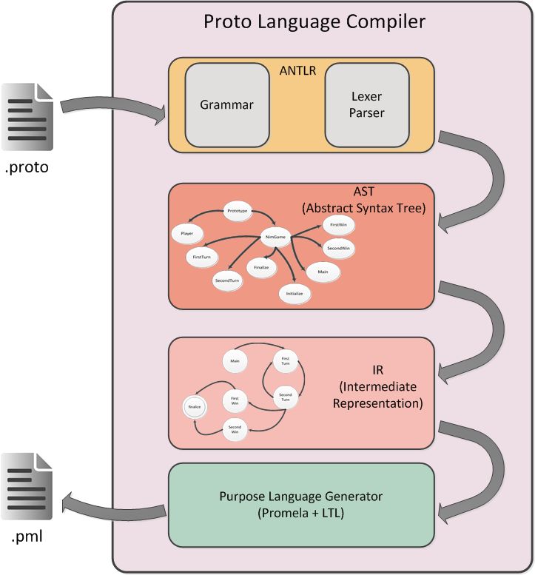
Архитектура системы
АлтГТУ им. И. И. Ползунова / ПОВТ, Юлия Шатилина
Notes:
На данном слайде представлена архитектура разработанной системы. В качестве входных данных система принимает описание прототипа архитектуры с использованием специализированного языка описания прототипов архитектур. В качестве выходных данных система отдает представление исходного прототипа на целевом языке автоматного программирования. Представление полученное в результате работы системы можно использовать для верификации любым пригодным верификатором.
Рассмотрим архитектуру системы подробнее – состоит из след подсистем

Slide 10
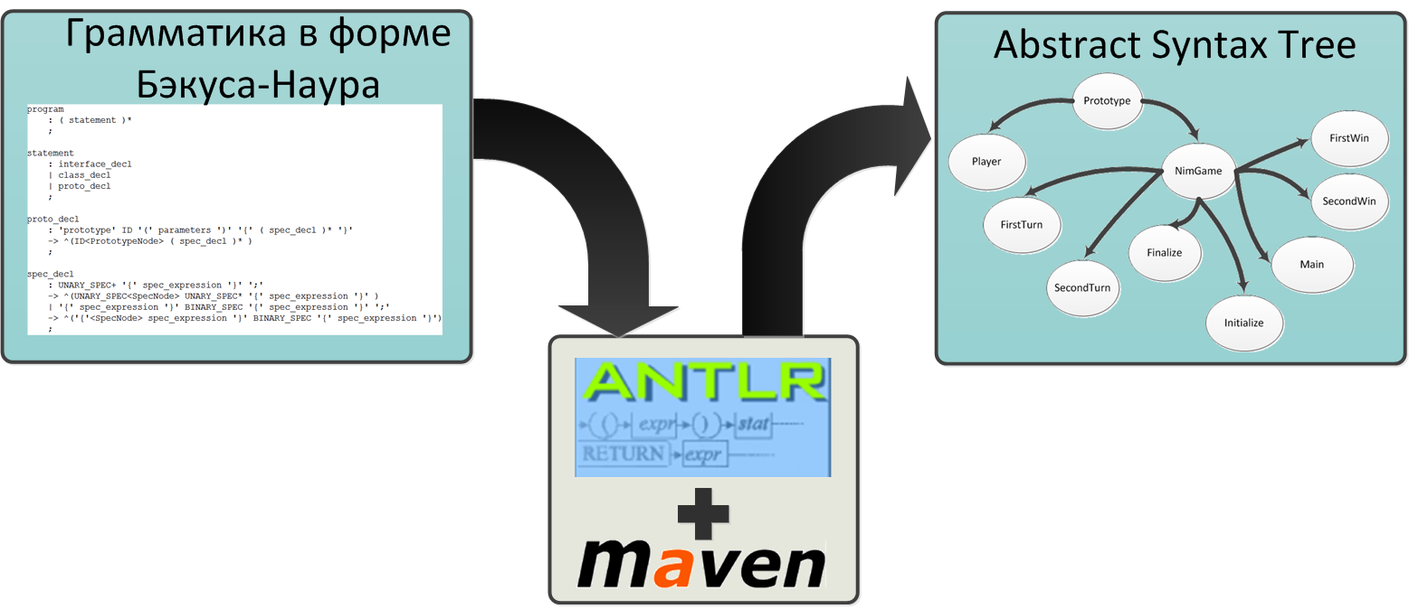
Подсистемы лексического и синтаксического анализа
грамматика языка описания моделей прототипов
структура абстрактного синтаксического дерева
АлтГТУ им. И. И. Ползунова / ПОВТ, Юлия Шатилина
Notes:
подсистема отвечающая за начальный этап работы всей системы.
В основе подсистемы ANTLR лежит грамматика разработанного язык описания моделей прототипов архитектуры
С помощью средств инструмента ANTLR выполняется построения специального вида абстрактного синтаксического дерева
Специфика этого дерева состоит в том, что оно содержит только ту информацию о работе модели прототипа архитектуры, которая раскрывает его специфику поведения во времени. ????

Slide 11
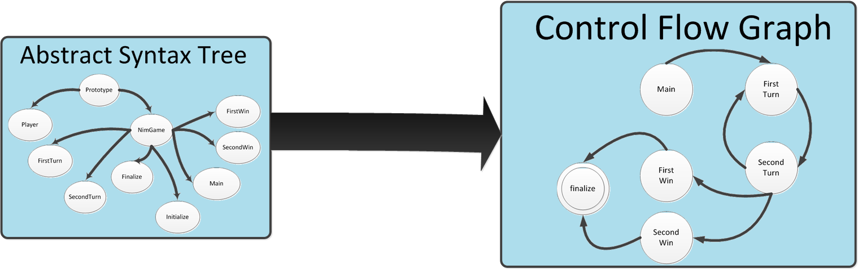
Подсистема построения графа потока исполнения
узел графа = состояние
два специализированных состояния:
Начальное – MAIN
Конечное – FINALIZE
направленные дуги = инструкции перехода
АлтГТУ им. И. И. Ползунова / ПОВТ, Юлия Шатилина
Notes:
Данная подсистема ответственна за перевод информации, содержащейся в абстрактном синтаксическом дереве, в более удобную с точки зрения автоматных языков форму – граф потока исполнения.
При построении такого графа для каждому узлу ставится в соответствие состояние в исходной модели. Кроме того выделяются два базовых состояния, которые должны присутствовать в любой модели прототипа – начальное и конечное.

Slide 12
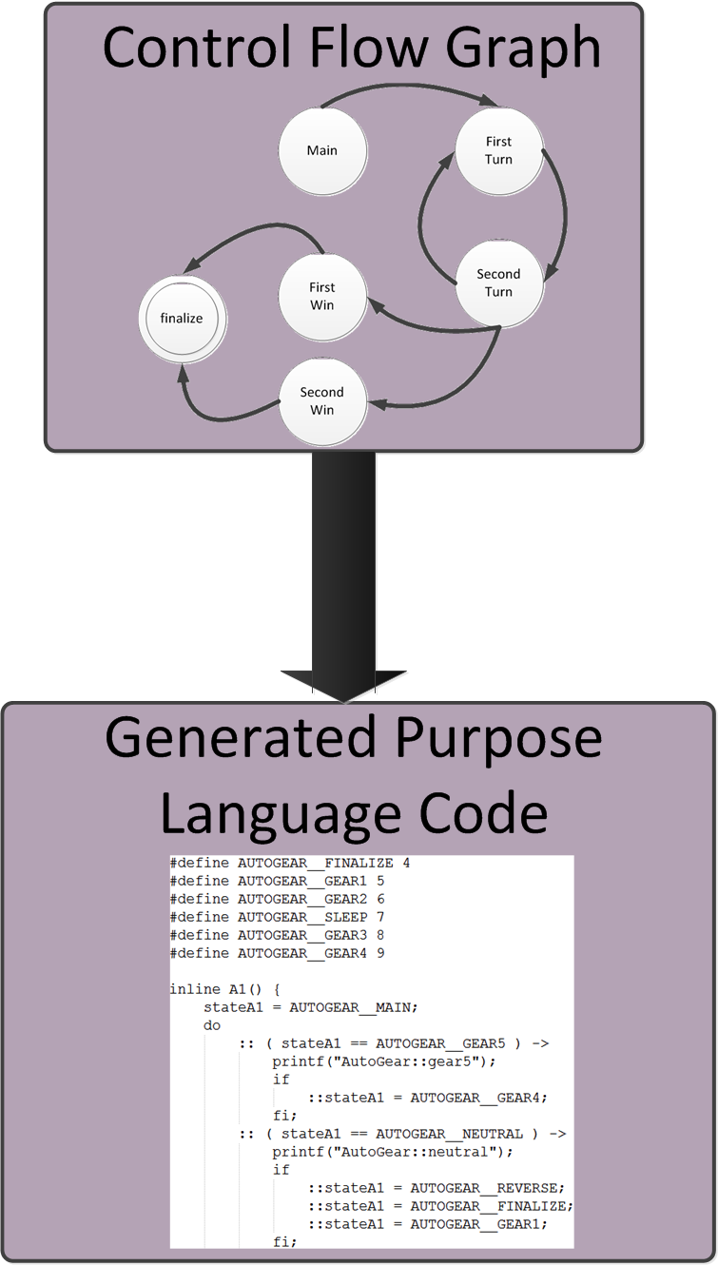
Подсистема кодогенерации
Разработан алгоритм построения модели на языке Promela
Каждое требование спецификации (LTL-формула) преобразуется к виду, понятному SPIN
Для каждого требования спецификации с помощью SPIN генерируется конструкция never claim
АлтГТУ им. И. И. Ползунова / ПОВТ, Юлия Шатилина
Notes:
Основной задачей подсистемы кодогенерации является генерация кода на целевом языке для исходной модели прототипа архитектуры
Требования спецификации к модели описанные с помощью разработанного языка описания приводятся к специализированному виду, пригодному для использования верификатором SPIN.
Для каждого требования спецификации модели прототипа, представленного в виде LTL-формулы верификатором SPIN генерируется специального вида конструкция never claim, которая представляет собой автомат Бюхи, записанный на языке промела

Slide 13
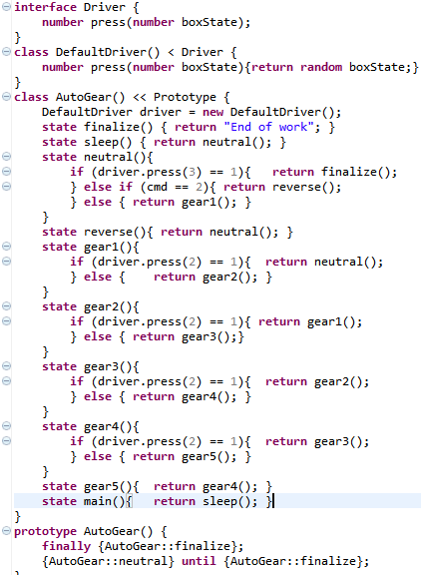
Пример системы
Имитация автоматической коробки передач
[Autogear.proto]
АлтГТУ им. И. И. Ползунова / ПОВТ, Юлия Шатилина
Notes:
В качестве примера рассмотрим модель прототипа, имитирующую автоматическую коробку передач автомобиля

Slide 14
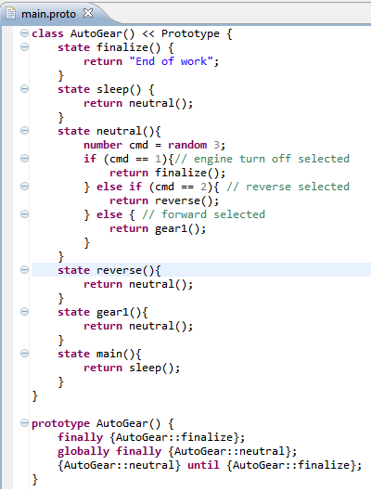
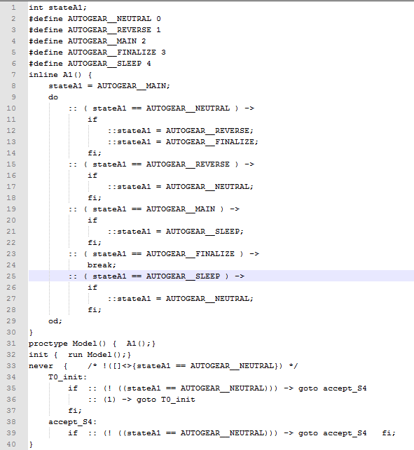
Входные и выходные данные
АлтГТУ им. И. И. Ползунова / ПОВТ, Юлия Шатилина
Notes:
На данном слайде представлен пример работы системы

Slide 15
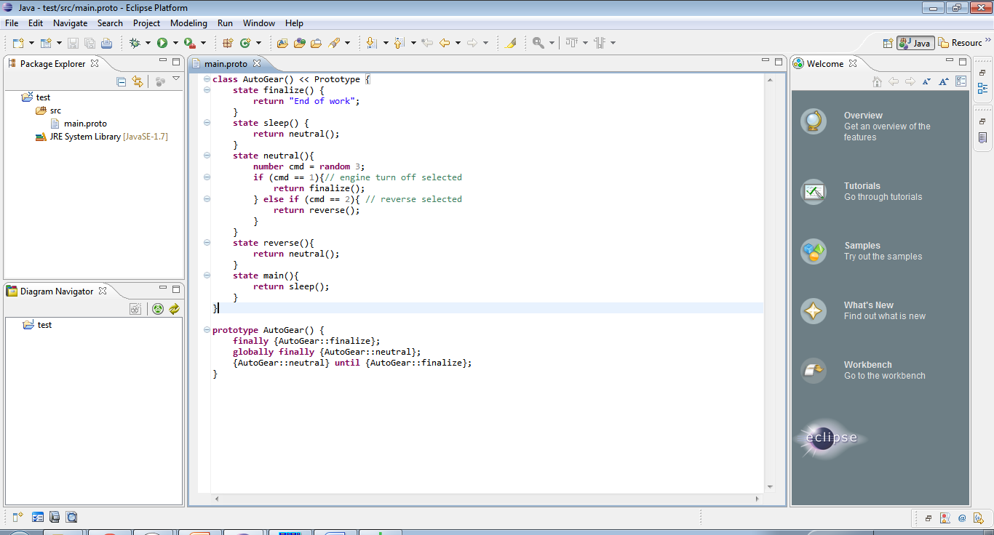
Eclipse Plug-in
АлтГТУ им. И. И. Ползунова / ПОВТ, Юлия Шатилина
Notes:
Для удобства работы с разработанной системой был реализован плагин для среды разработки Eclipse, осуществляющий полноценную подсветку синтаксиса, автоматическое завершение ввода, а так же проверку ошибок.

Slide 16
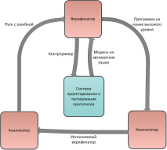
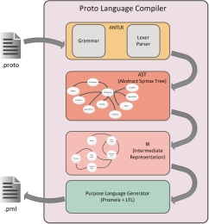
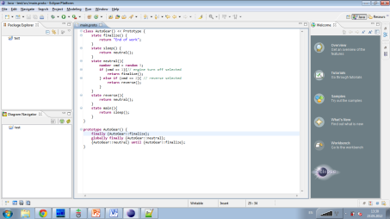
Итоги
разработана модель системы
спроектирована архитектура системы
реализовано кроссплатформенное приложение, состоящее из:
подсистемы лексического и синтаксического анализа
подсистемы построения графа потока исполнения
подсистемы кодогенерации
создан plug-in для Eclipse
АлтГТУ им. И. И. Ползунова / ПОВТ, Юлия Шатилина
Notes:
Более расширенно по каждому пункту (они спали и только проснулись)
Модель системы, представляющая из себя транслятор из разработанного языка Proto в язык автоматного программирования Promela

Slide 17
Пути развития
поддержка верификация распределённых и параллельных систем
генерация других целевых языков для проверки другими верификаторами
совершенствование компонентов и оптимизация алгоритмов базовой платформы
визуализация внутреннего представления
АлтГТУ им. И. И. Ползунова / ПОВТ, Юлия Шатилина
Notes:
Коротко по каждому пункту

Slide 18
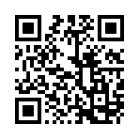
Спасибо!

Slide 19
Model Checking
Достоинства
Хорошо автоматизируется
Если модель конечна, корректна и адекватна проверяемому свойству, то даётся точный ответ
Выявляются все ошибки, в том числе редкие
Недостатки
Работает только для конечных моделей
АлтГТУ им. И. И. Ползунова / ПОВТ, Юлия Шатилина
Notes:
Хорошо автоматизируем – участие человека ограничивается анализом контрпримера
Если модель конечна, корректна и адекватна проверяемому свойству, то дается точный ответ – либо ошибок нет, либо выдается контрпример с ошибкой
В ряде случаев построить конечную модель системы, при этом адекватную тому свойству, которое мы хотим проверить достаточно сложно

Slide 20
Promela (Protocol Meta Language)
Описание поведения
недетерминированный язык с охраняемыми командами
задача языка – не предотвратить описание моделей плохих программ
задача языка – разрешить описание моделей, которые могут быть верифицированы
АлтГТУ им. И. И. Ползунова / ПОВТ, Юлия Шатилина
Notes:
На языке можем описывать недетерминизм. То есть его удобно использовать для абстракции от несущественных деталей. Охраняемые команды означают реализацию недетерминизма. Это значит что с каждой командой языка связано понятие выполнимости и если в определенном блоке модели присутствует несколько команд, выполнимых одновременно, то может быть выполнена любая из них.
Поскольку способ верификации model checking сказанное означает, что у любой модели описанной с помощью языка Promela конечное число состояний. За счет чего это достигается мы увидим дальше.

Slide 21
Модель на языке Promela
абстракция реальной системы, содержащая характеристики, которые значимы для описания взаимодействия процессов
не является программной реализацией системы
может содержать части, которые важны только для верификации протоколов
АлтГТУ им. И. И. Ползунова / ПОВТ, Юлия Шатилина
Notes:
Promela включает примитивы для создания процессов и описания межпроцессного взаимодействия
■ НО! в нем отсутствует ряд средств, которые есть в языках программирования высокого уровня
❑ Например, указатели на данные и функции, не включено понятие времени или часов, отсутствуют операции с плавающей точкой и пр.

Slide 22
LTL (Linear Temporal Logic)
Описание свойств
Позволяет описать как поведение системы представляется во времени
АлтГТУ им. И. И. Ползунова / ПОВТ, Юлия Шатилина
Notes:
ПРОБЛЕМА: Полнота спецификации – охватывают ли спецификации всё поведение системы

